Slide 1

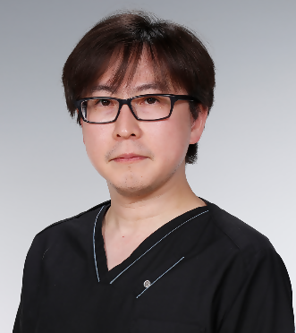
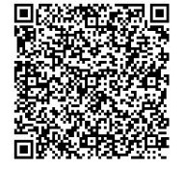
令和８年度 定期予防接種研修会
オンライン研修会
参加無料
ワクチンの接種と予防の効果
〜安全な予防接種実施にむけて～
定期予防接種受託医療機関及び関係機関の皆さまと、予防接種に関する知識と理解を深めることを目的とし、ワクチン全体の最新情報について情報共有をしたいと考えています。
開催日
講 師
清水 博之先生
藤沢市民病院
臨床検査科診療科部長
藤沢市民病院の臨床検査科にて、臨床検査医学、血液学、感染症学の観点から、全診療科の先生方のサポート等に携わっていらっしゃいます。
また藤沢市予防接種運営協議会、予防接種健康被害調査委員会の委員として、本市の予防接種行政にご協力いただいている先生です。
令和８年11月11日（水）
19時～20時30分
対 象
藤沢市の定期予防接種に従事する職種
（医師、看護師、受付スタッフ等）
方 法
Web（Zoom）によるハイブリッド開催
会場は席数が少ないためオンライン視聴にご協力ください。
お申し込み
申込み：９/１８（金）～１１/９（月）の期間中、
e-kanagawa藤沢市電子申請システムからお申込みください
◆スマートフォンの方：右記の２次元コードからお申込みください。
◆パソコンの方：「藤沢市電子申請システム」を検索し、
電子申請システムの検索画面で「定期予防接種研修会」
と入力してお申込みください。
お申し込み用２次元コード
※電子申請についてご不明な点がありましたら、お手数ですが電話にてお問合せください。
【お問い合わせ】 藤沢市 健康づくり課 TEL 0466-21-7351

